Slide 1
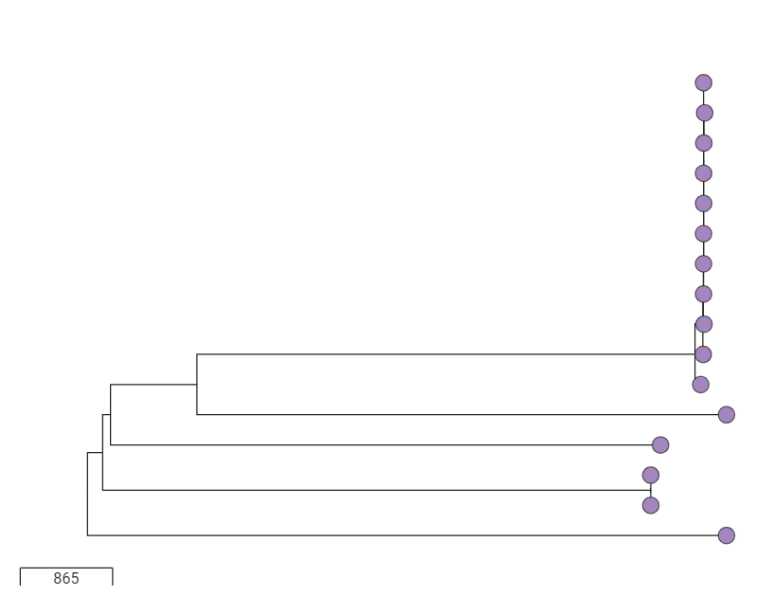
Figure 2
OND457
OND460
OND456
OND451
OND495
OND498
OND458
OND455
OND500
OND466
OND490
ST13
ST14
OND454
ST111
OND452
ST323
OND493
OND494
ST147
OND482
865

